Slide 1
几何更新
主要更新内容：
加入球形伽马谱仪（合并陈思远开发分支）；
螺线管内径；
过滤器；

Slide 2
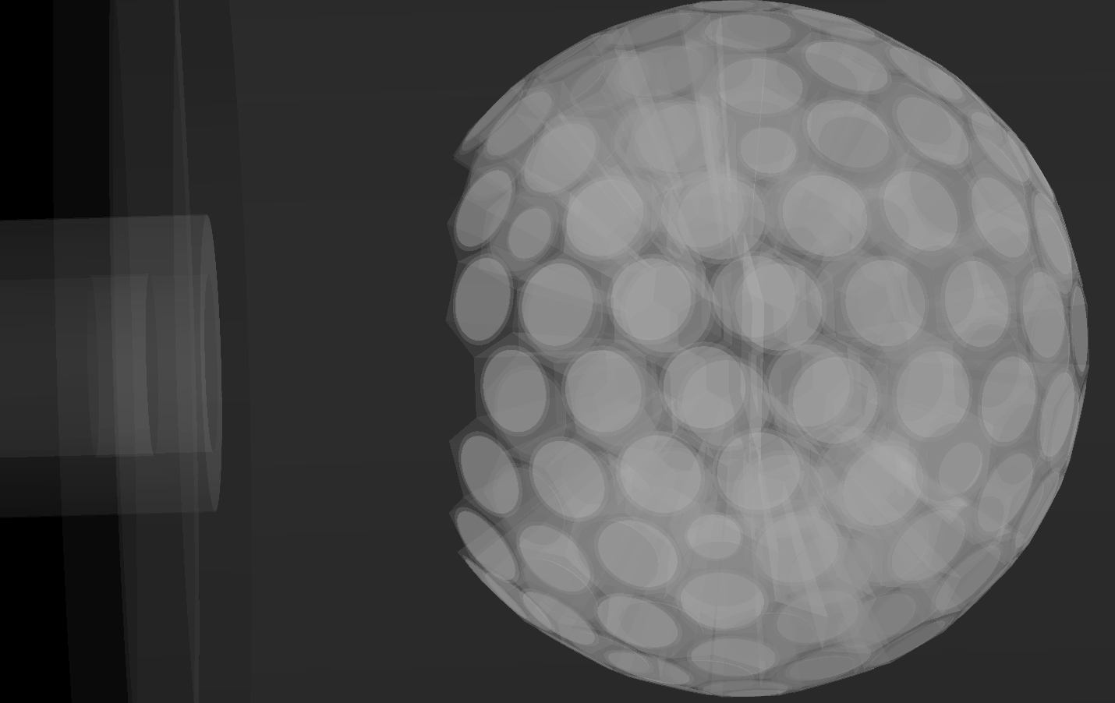
输运管内径优化
为了减少误触发，球形伽马谱仪需参考输运管内径大小开窗（窗比螺线管内径大）。
而螺线管由低能正电子束斑大小决定。
原本采用150mm内径以保证信号效率，但150mm的窗对量能器来说太大，开窗后空间接受度只有87.6%；

Slide 3
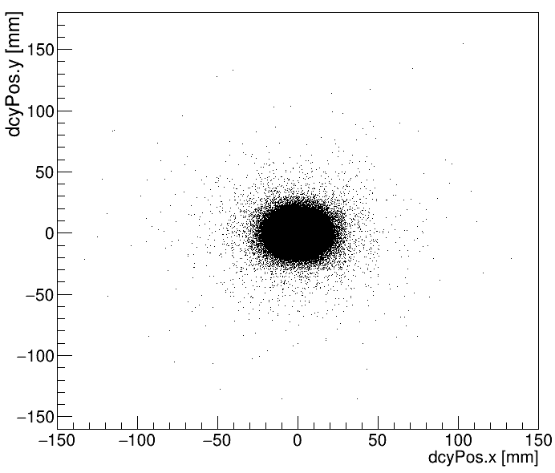
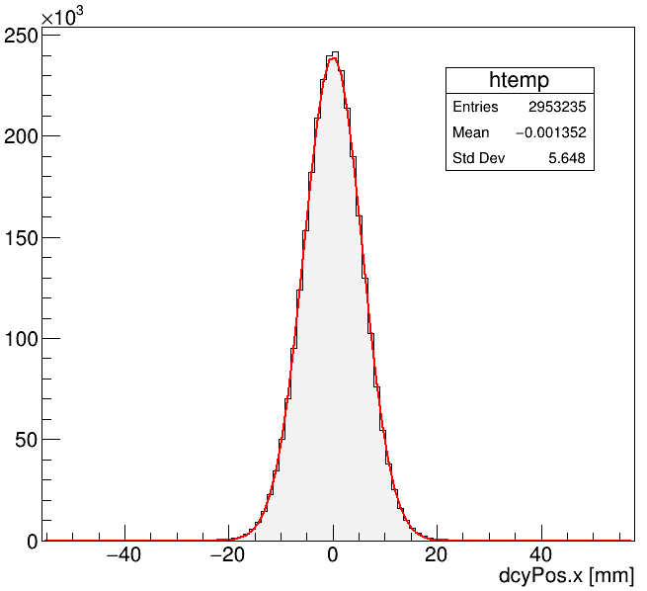
输运管内径优化
缪子素衰变横向位置
螺线管的内径由低能正电子束斑大小决定。
重新模拟了低能正电子束斑宽度；
结果：对于$σ_{xy}=5mm$的缪子束流，反缪子素衰变产生的正电子束宽度为$σ_{xy}=5.6mm$。
所以不需要这么粗的输运管。

Slide 4
输运管内径优化
缪子素衰变横向位置
螺线管的内径由低能正电子束斑大小决定。
重新模拟了低能正电子束斑宽度；
结果：对于$σ_{xy}=5mm$的缪子束流，反缪子素衰变产生的正电子束宽度为$σ_{xy}=5.6mm$。
所以不需要这么粗的输运管。
现将输运管内径减小到50mm，只损失约0.2%的正电子。

Slide 5
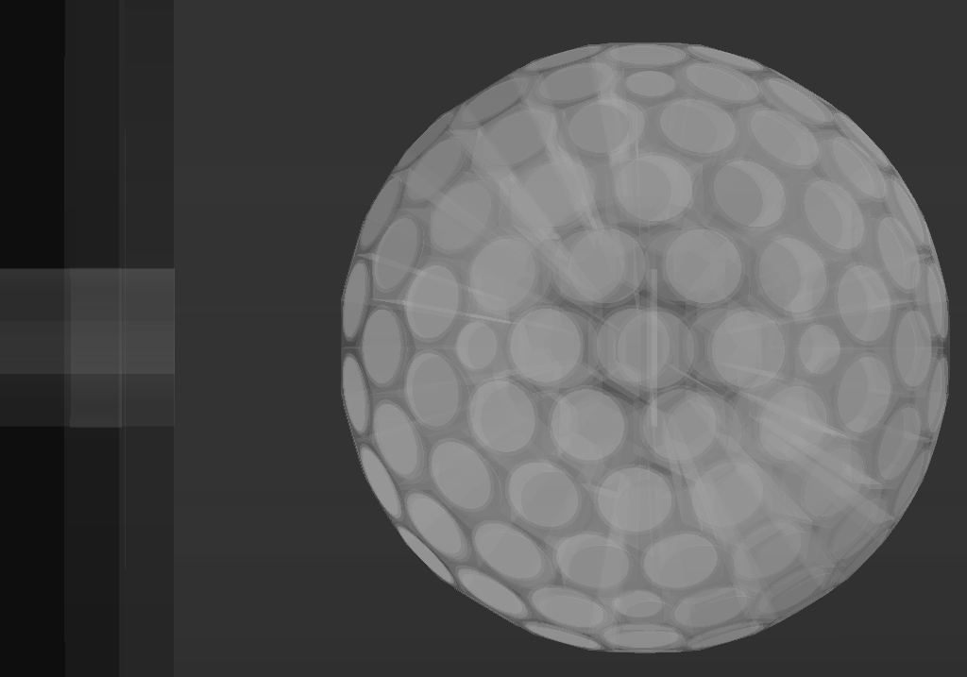
输运管内径优化
将输运管内径减小到50mm，只损失约0.2%的正电子。
此时量能器只需要在前端空出一块即可让几乎全部正电子进入。
整个球只用空出前后两块即可，空间接受度达到98.7%。

Slide 6
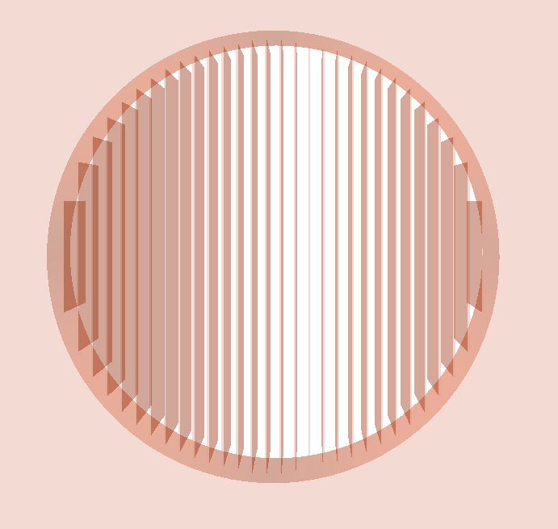
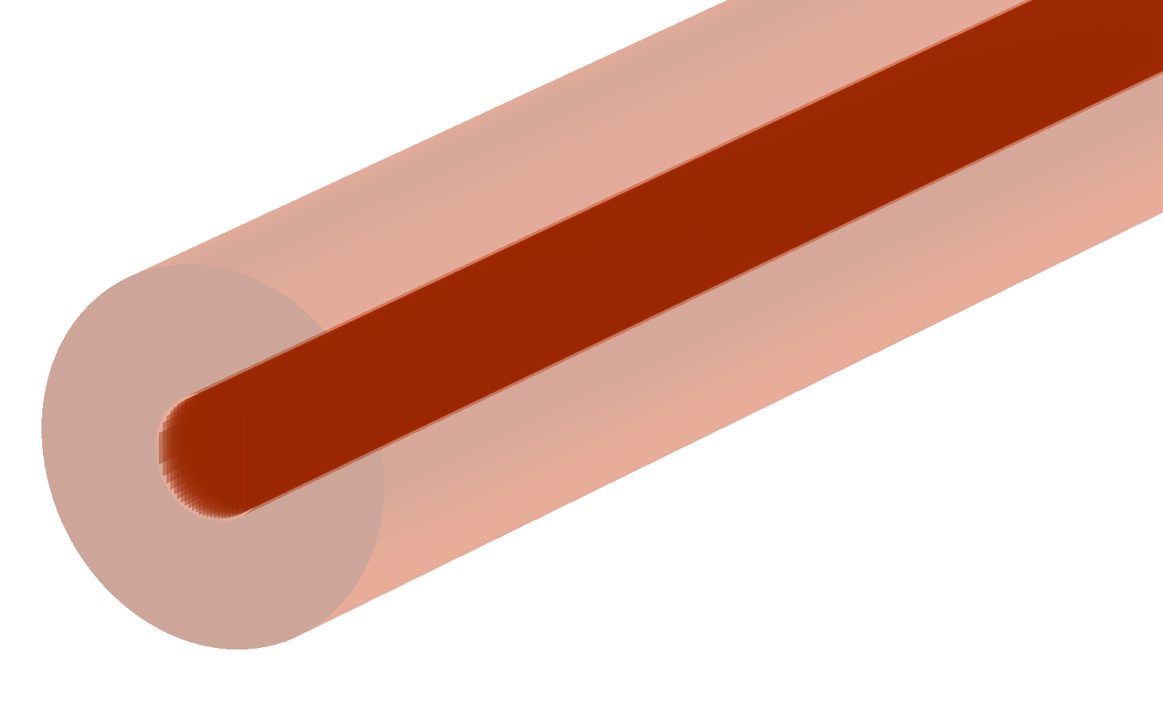
过滤器
材料：铜
厚度：200微米
间距：1.6mm

Slide 7
模拟设置
入射了2×10⁹个缪子，无信号，无五轻子末态衰变；
按10⁸μ⁺/s束流计算，对应20s的束流时间。
直接保存MCP和量能器的击中，不考虑时间符合：模拟对应的触发率和本底类型。

Slide 8
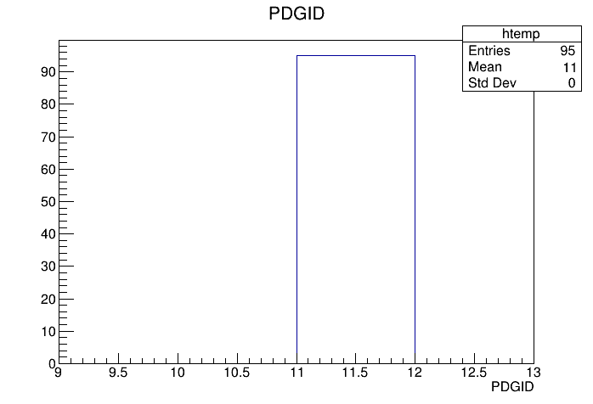
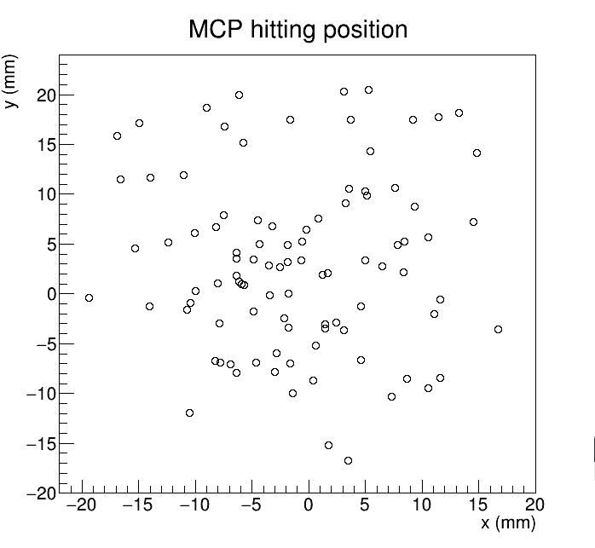
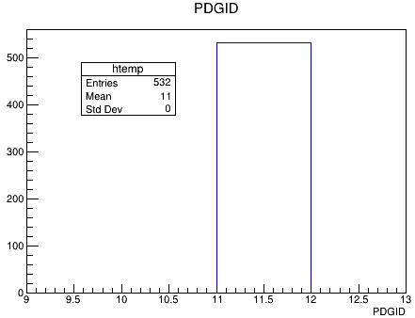
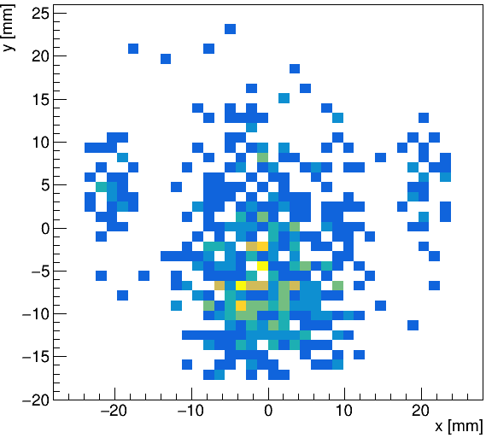
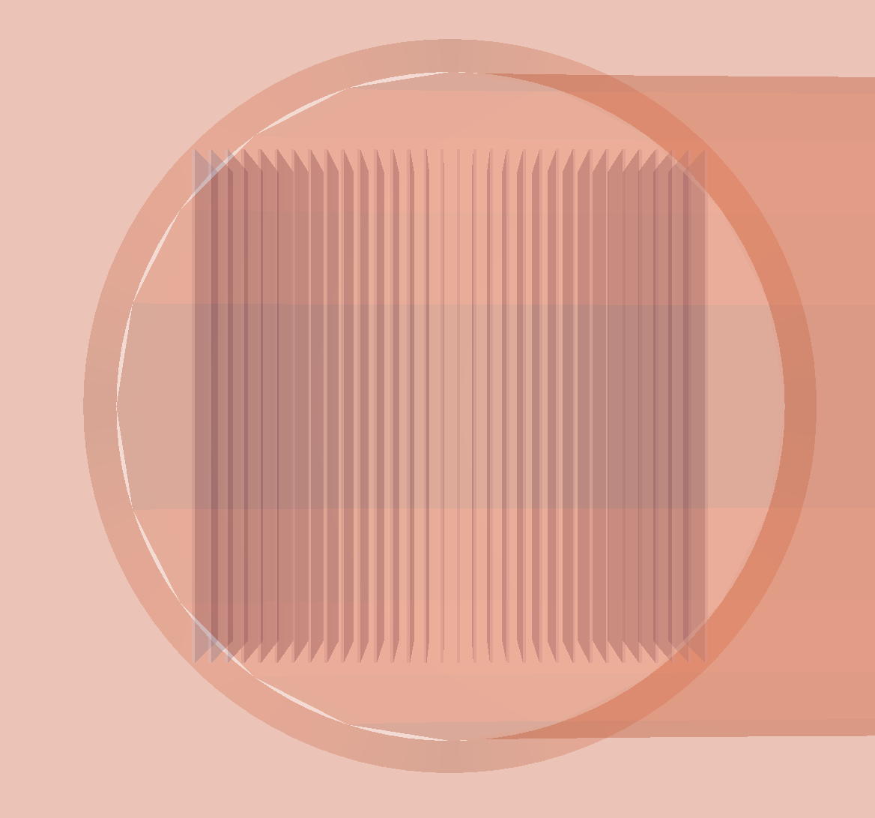
MCP结果
击中共95个；
对应触发率约5Hz（95/20s）；
全部为电子击中，无正电子。
作为比较，方形过滤器的结果：
击中共532个；
对应触发率约27Hz（532/20s）；
过滤器填满螺线管使触发率进一步降低80%。

Slide 9
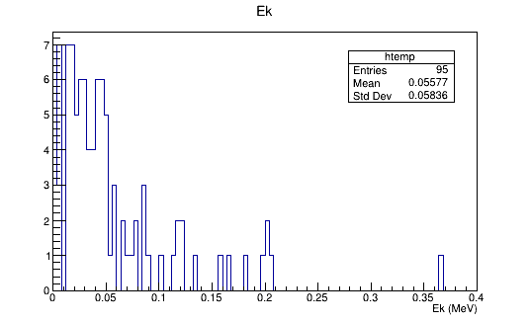
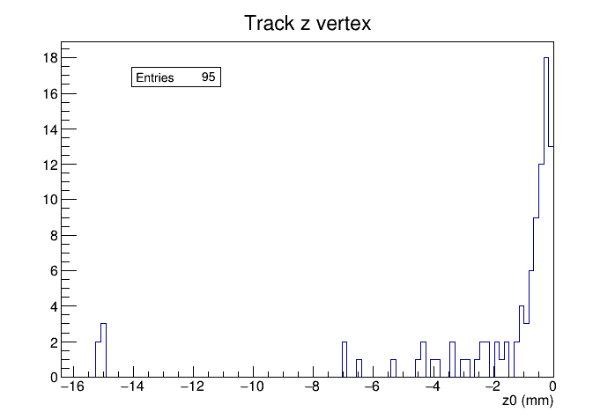
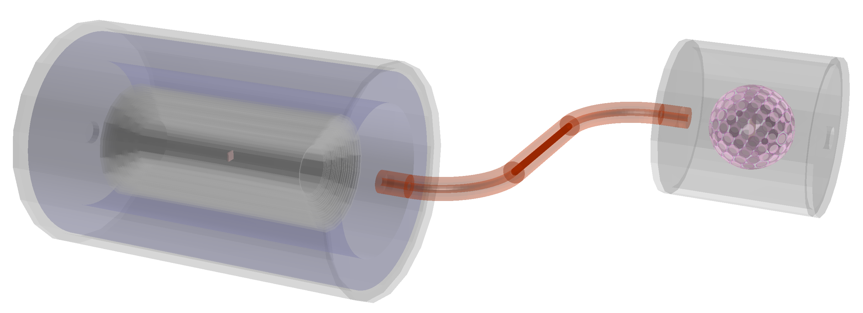
MCP结果
击中粒子的动能
击中粒子的产生顶点
Degrader
Target
触发MCP的电子全部来自degrader和靶；均为电离出的电子。

Slide 10
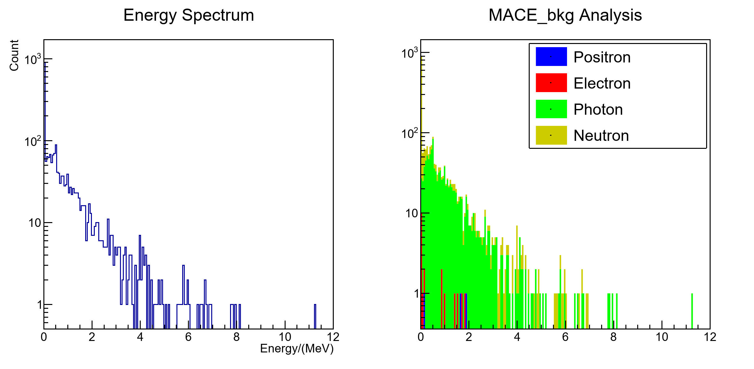
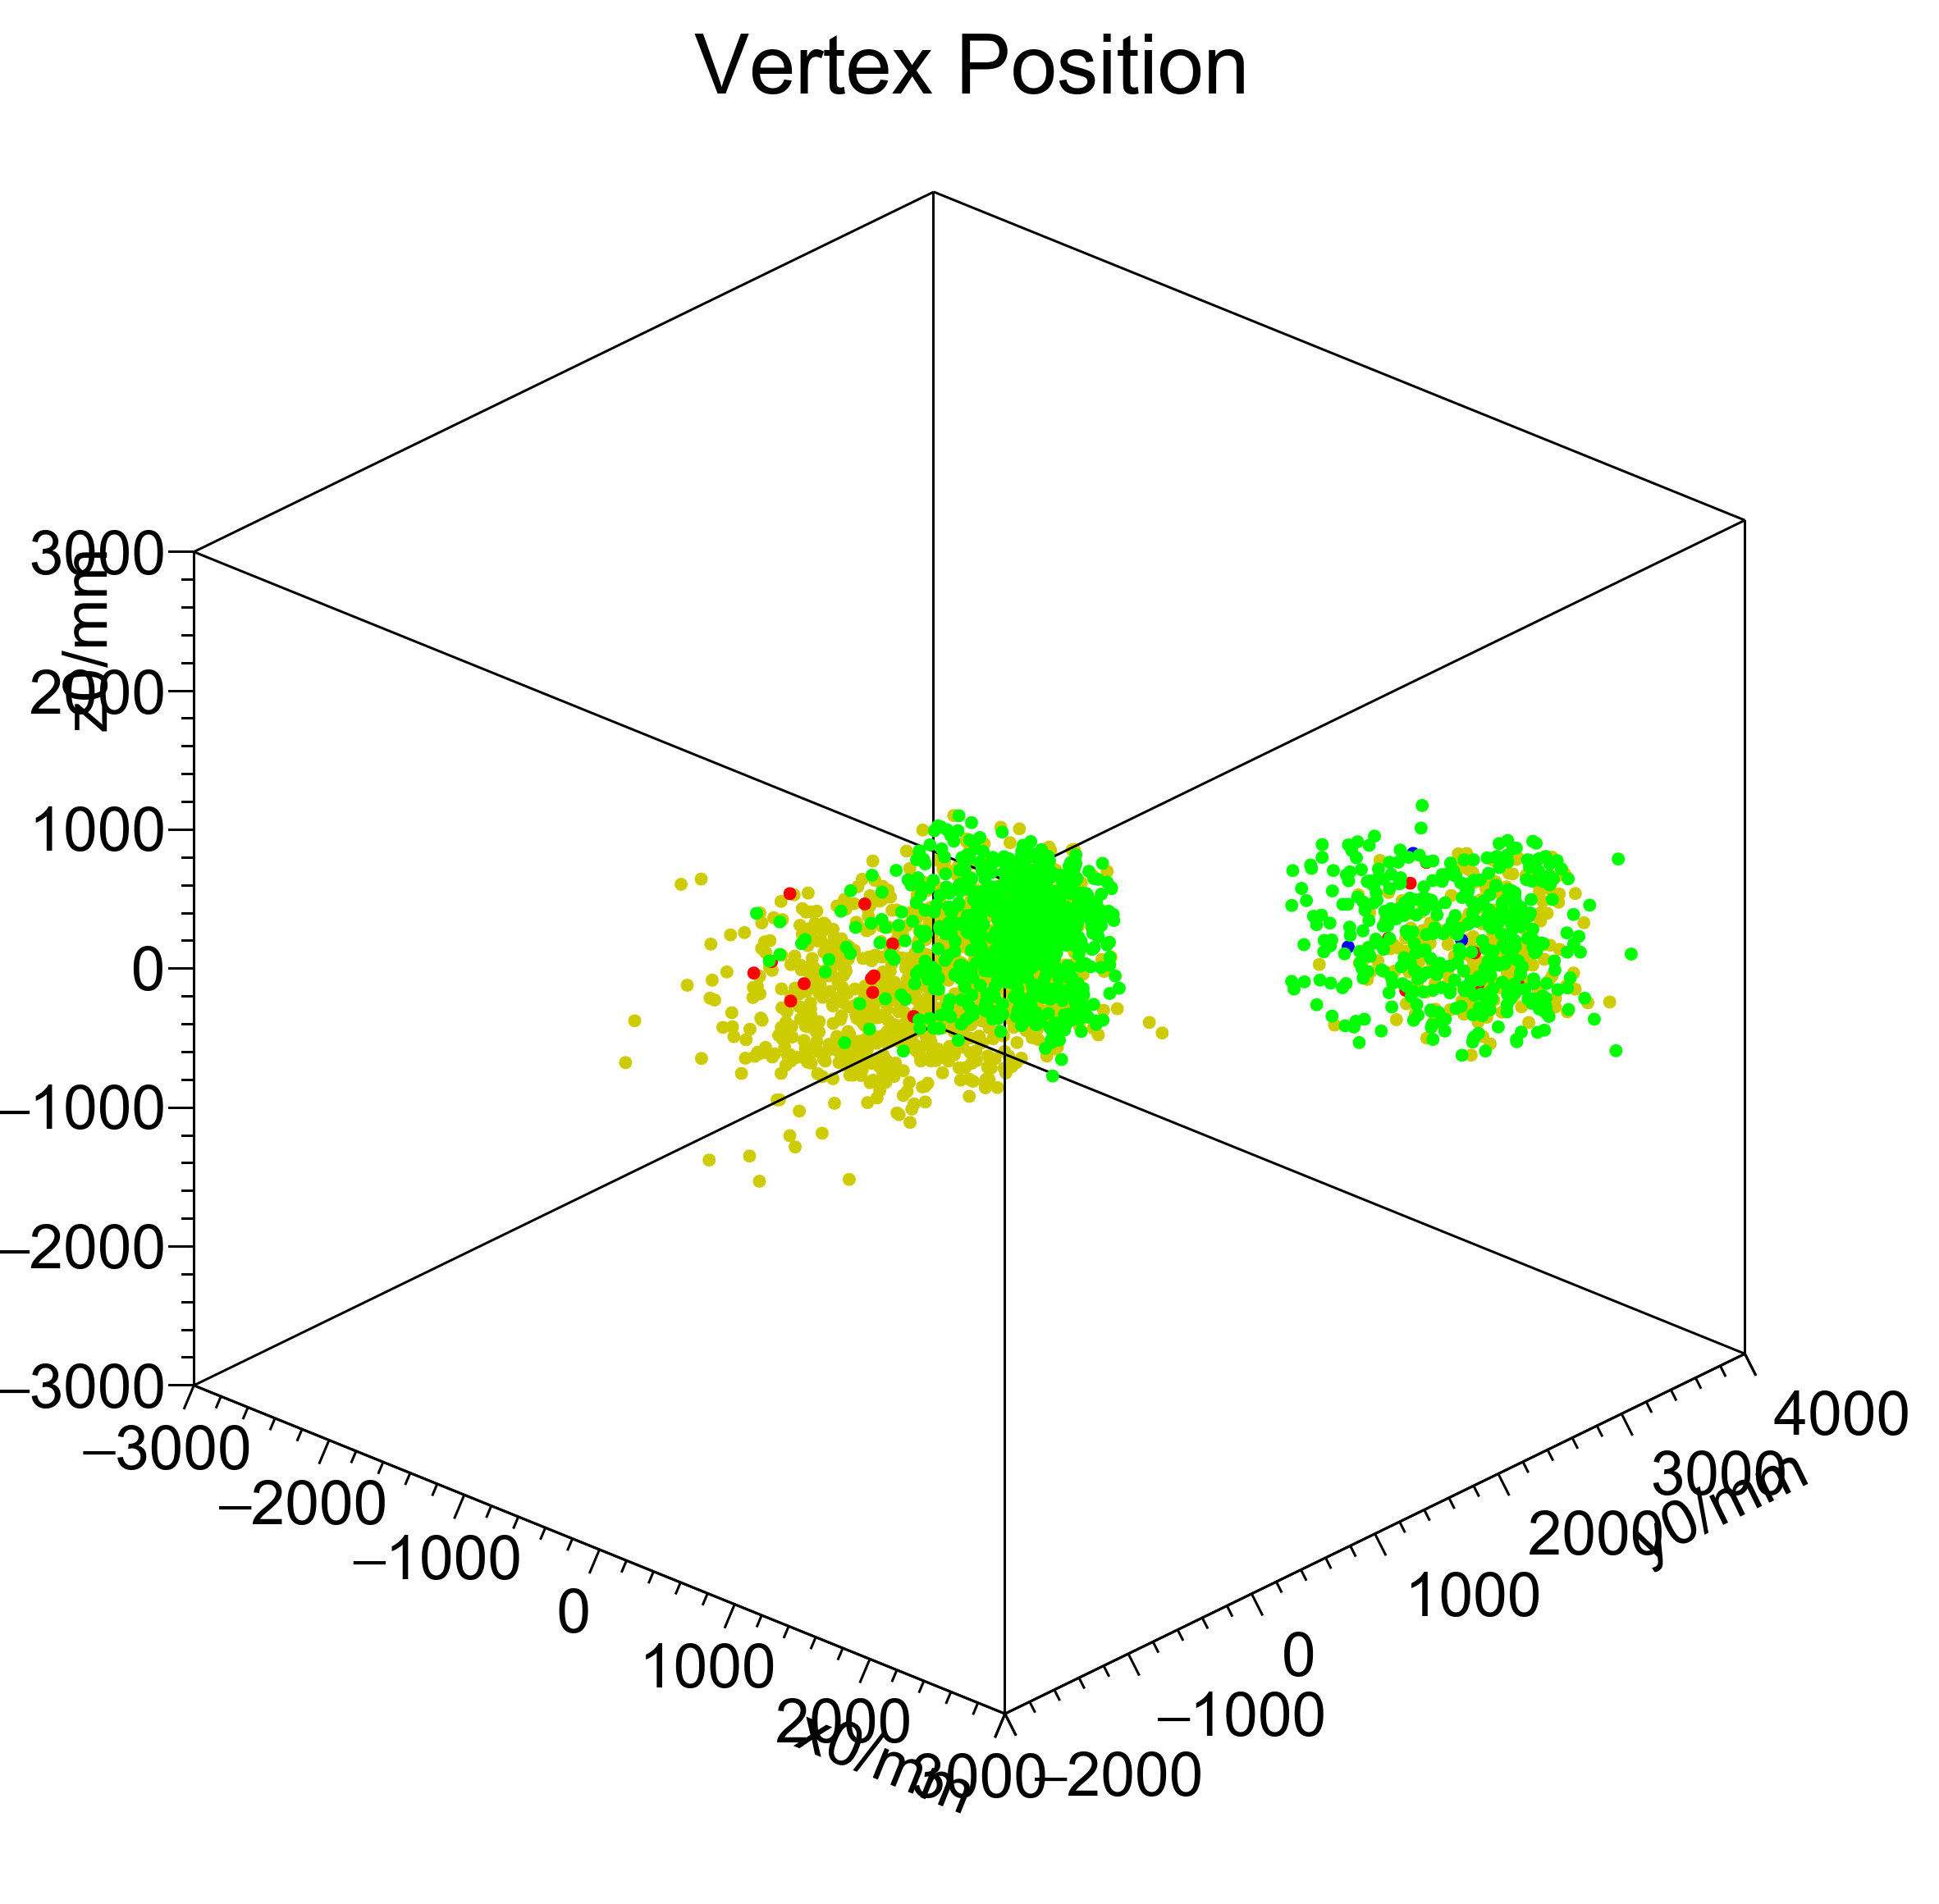
伽马谱仪结果
径迹的产生顶点
伽马谱仪区域
击中共2221个；
对应触发率约110Hz（2221/20s）；
本底粒子有很大一部分来自磁谱仪一侧；
放置屏蔽墙有望有效减少误触发。
磁谱仪区域

Slide 11
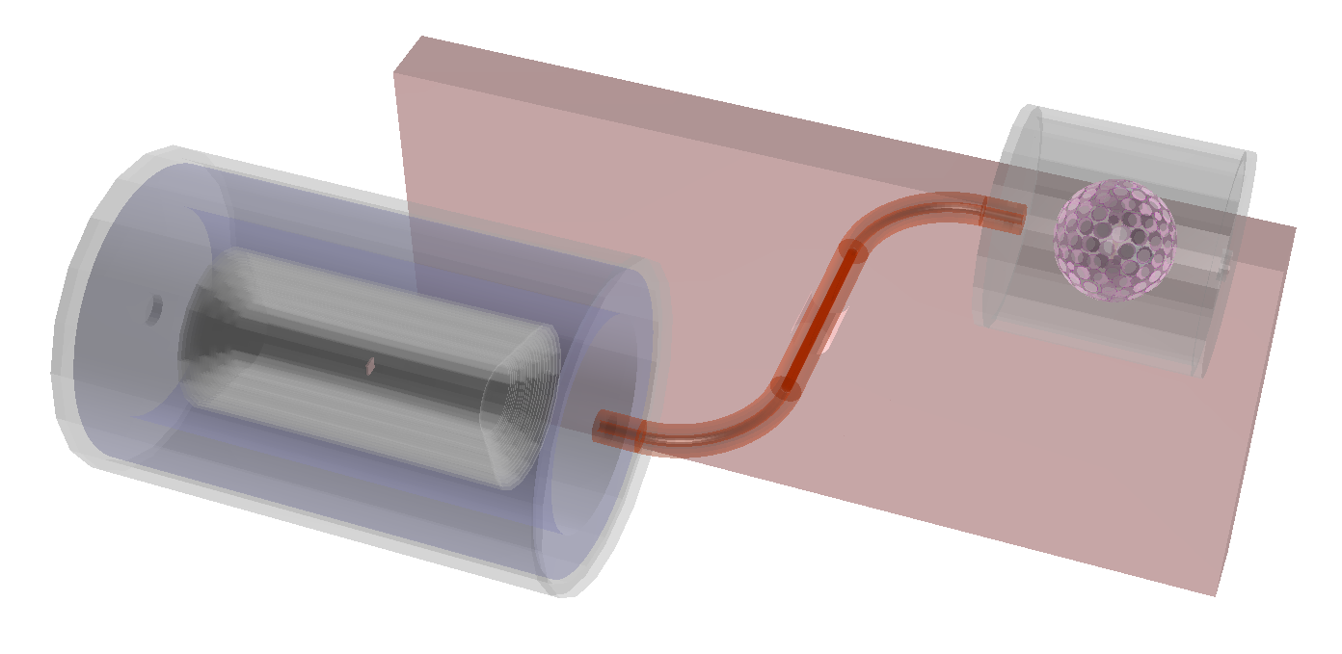
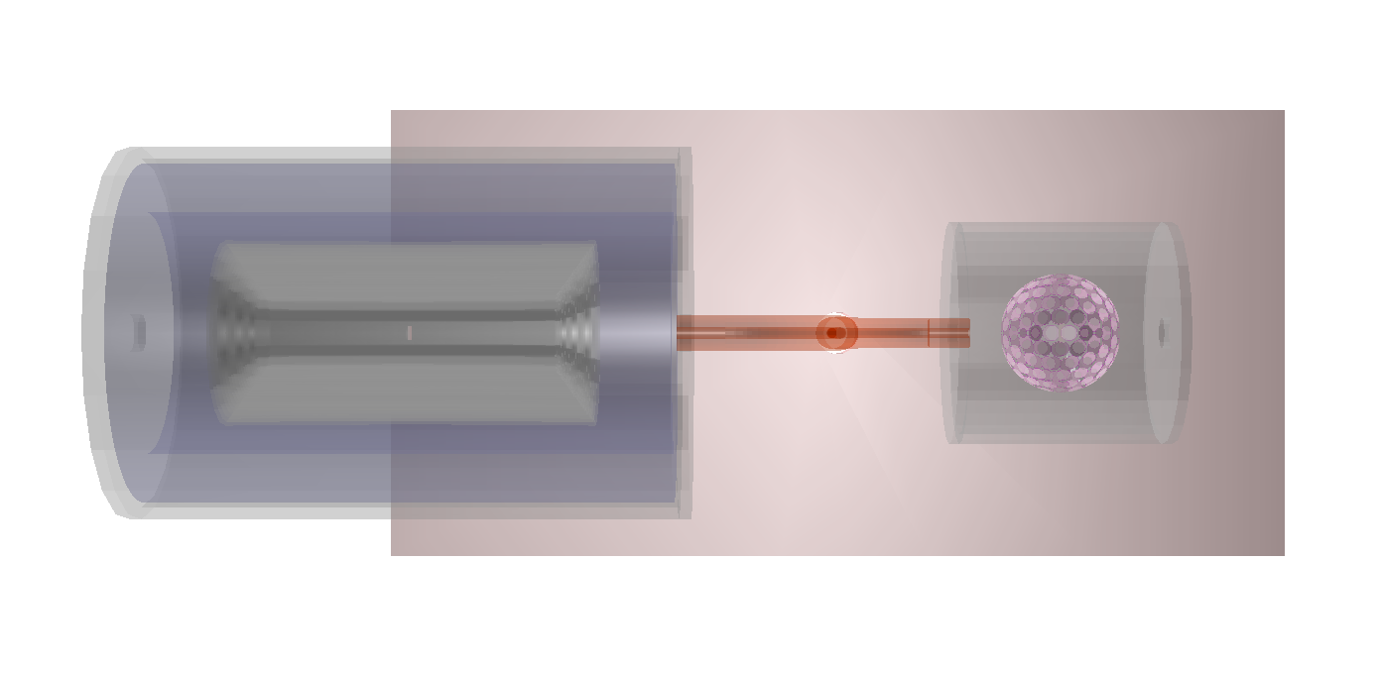
30cm厚混凝土墙：
30cm
2m
4m

Slide 12
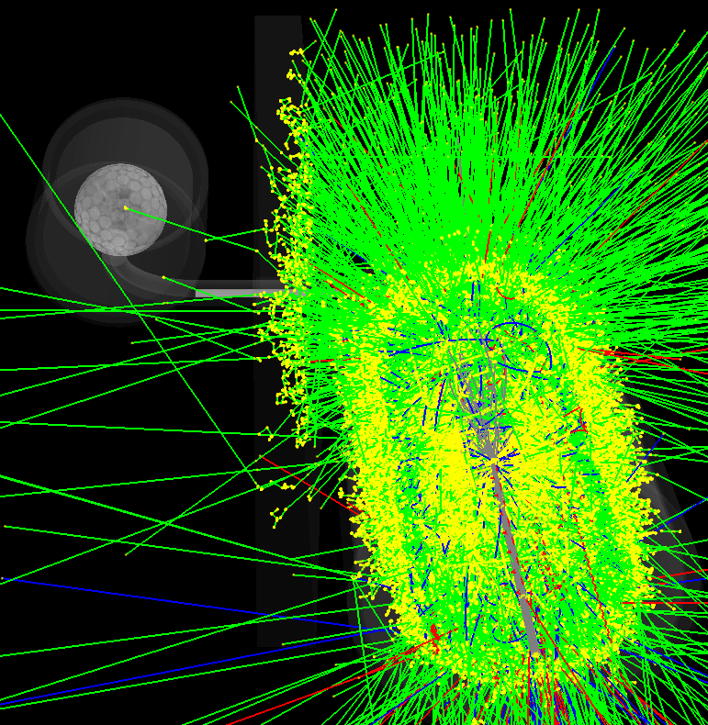

Slide 13
伽马谱仪结果
放置屏蔽墙之后，重新模拟：
击中共95个；
对应触发率约5Hz（95/20s）；
放墙后误触发减少96%。

Slide 14
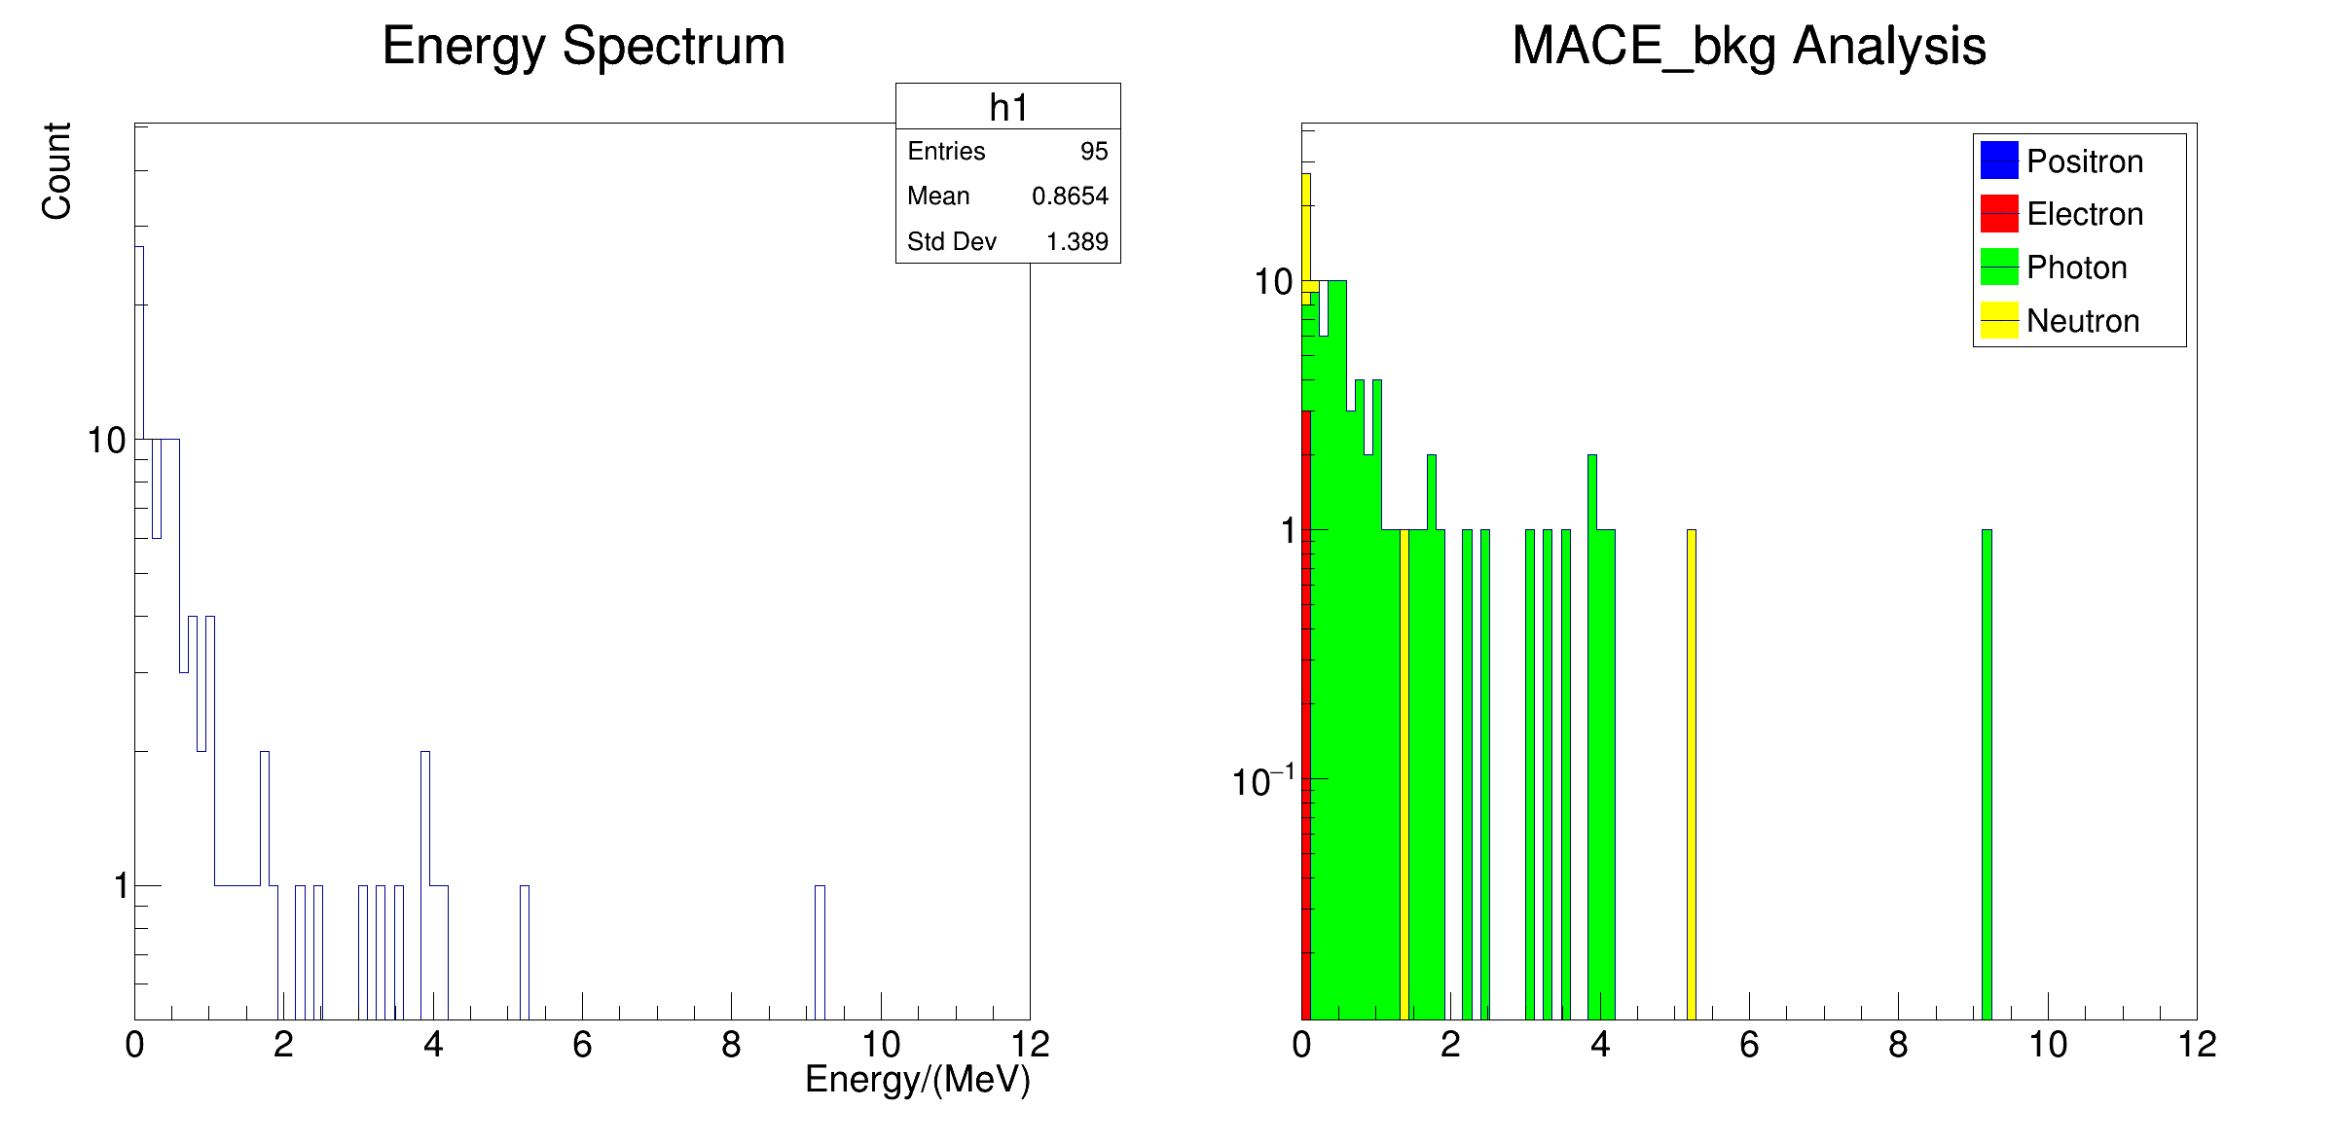
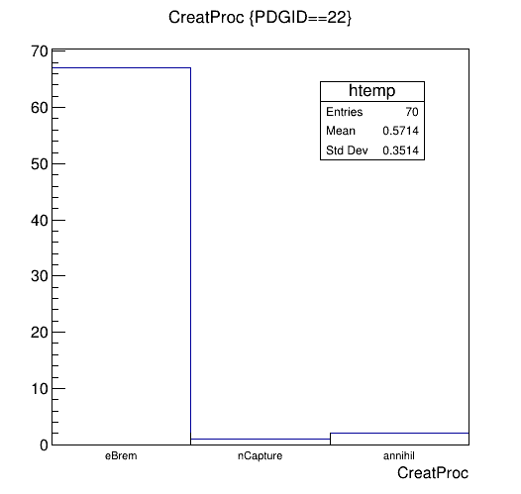
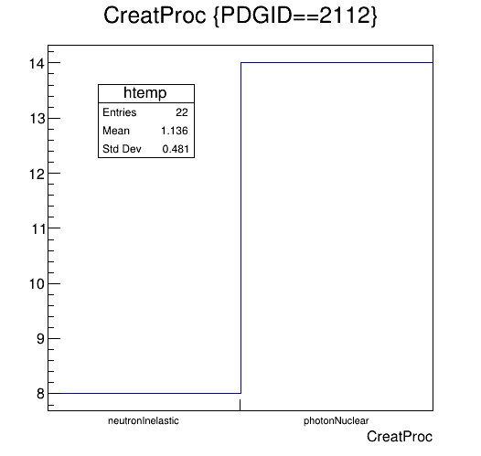
伽马谱仪结果
放置屏蔽墙之后：
能谱谱型与放墙之前接近；
缪子束流带来的误触发率达到Hz级别，已经低于宇宙线导致的触发率（若不加veto）。
光子主要来自于韧致辐射，中子主要来自光核反应和中子非弹散射。
击中的光子的产生过程
击中的中子的产生过程

